Slide 1
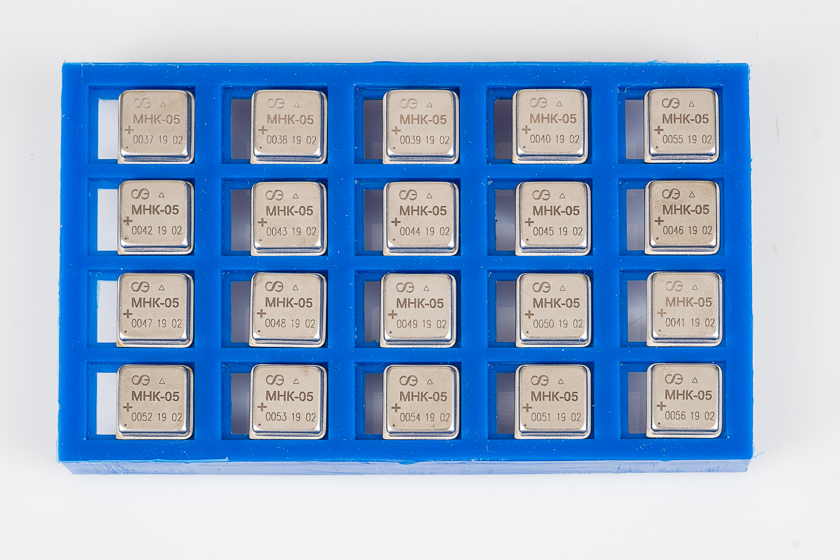
НАКОПИТЕЛЬНЫЕ ИНДИВИДУАЛЬНЫЕ ГАММА НЕЙТРОННЫЕ ДОРИМЕТРЫ НА ОСНОВЕ МОП РIN СТРУКТУР.
В.В. Федоренко¹, Н.С. Решетова
О О О «С О Ф Т Э К С П Е Р Т»

Slide 2
Принцип работы детектора основан на сдвиге порогового напряжения МОП структуры при радиационном облучении структуры. Зависимость изменения порогового напряжения МОП транзистора от величины дозы гамма облучения близка к линейной в диапазоне доз 0-1000 рад. Во всем диапазоне зависимость описывается логарифмической зависимостью.
Использования полиномов 5 порядка позволяет скорректировать температурную зависимость с точностью ± 2 мВ

Slide 3
На рис представлена типовая характеристика детектора измеренного в различных режимах. Время между измерениями составляет 6 минут , скорость набора дозы составляла примерно 39мГр/мин 0,23Гр между записями.
Calibri (Основной текст)
Статья 12
пункт 2
пункт 5
пункт 6

Slide 5
Дозиметры
типовая температурная зависимость сигнала нейтронного детектора от температуры
оперативное оценивание радиационной обстановки
звуковая сигнализация по превышению уровней фона
В 2019 году данный вид дозиметра удостоен знака качества на 15-том международном инновационном форуме и выставке «Точные измерения-основа качества и безопасности».

Slide 6
Изменение параметров выходного сигнала детектора после облучения потоком нейтротов с энергией 14 Мэв доза 50 мГр. установок
До облучения

Slide 7
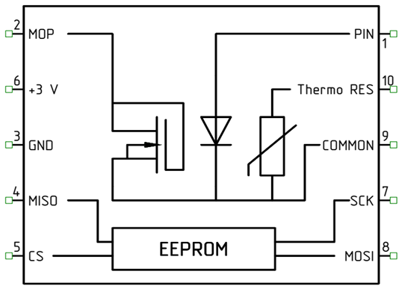
Для производителей аппаратуры создан набор детекторов МНК-05
значительным изменениям при облучении нейтронами претерпевает прямая ветвь вольтамперной характеристики диода. При увеличении дозы нейтронного излучения наблюдается монотонный линейный рост прямого напряжения открытия перехода. Эффективность детектора определяется его толщиной, поэтому при производстве детекторов использовались не стандартные (340мкм) кремниевые пластины, а утолщенные 1 мм. При этом при данных параметрах рабочий объем детектора практически идентичен во всех направлениях, что приводит к отсутствию анизотропии.

Slide 8
СПАСИБО ЗА ВНИМАНИЕ!
Адрес:
124482, г. Москва, г. Зеленоград, Савёлкинский проезд, д. 4, офис 812
тел/факс: +7 (495) 228-07-83/84
e-mail: info@soft-exp.com
www.soft-exp.com

